Slide 1
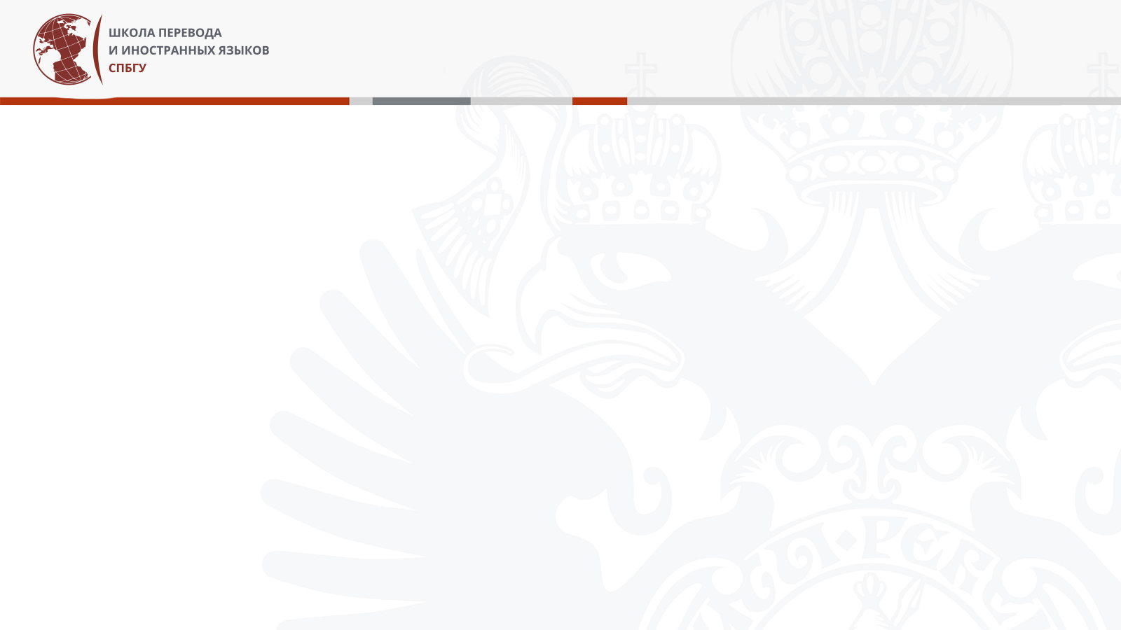
Россия, г. Санкт-Петербург
6-ая линия В.О., д. 15, офис 101
+7 (812) 363-66-59 perevod.spb@spbu.ru www.perevod.spbu.ru
Синхронный перевод и межкультурная коммуникация. Четвертая ступень
32 контактных часа (всего 72 часа), 8 занятий
Тематика модуля приведена в качестве примера. Конкретный набор тем выбирается преподавателем в зависимости от уровня и области интересов группы.
Номер | Название темы | Количество часов | Формат занятий
1 | Технологии и промышленность | 30 | Практические занятия
2 | Итоговая аттестация | 2 | Экзамен

